Slide 1
Análise e Projeto de Sistemas – Aula 7
Prof. André Luiz Braga
M.Sc - COPPE/UFRJ
D.Sc – IBM Silicon Valley Lab / COPPE / UFRJ
IBM Certified Sr. IT Architect / Open Group

Slide 2
Análise e Projeto de Sistemas Aula 7 – Diagramas UML e Padrões de Projeto
Diagramas UML
Diagrama de Colaboração
Diagrama de Implantação
Resumo de Diagramas
Principais Padrões de Projeto
Controler
Façade
DAO

Slide 3
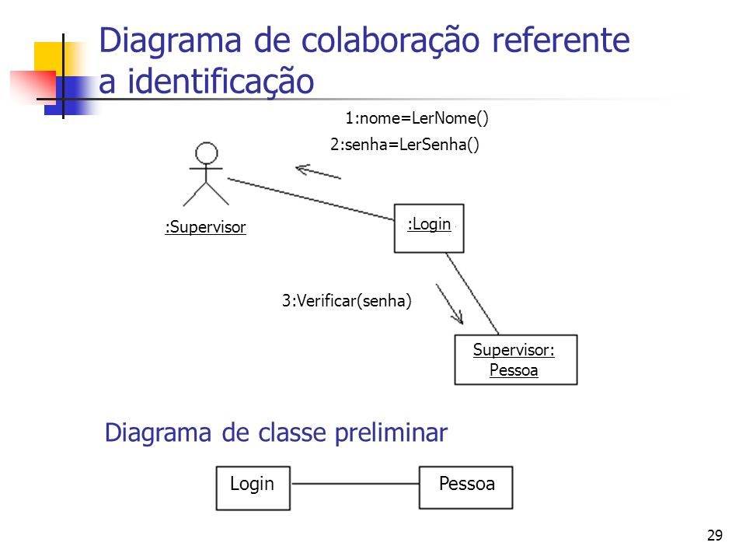
Diagramas UML 1 – Diagrama de Colaboração

Slide 4
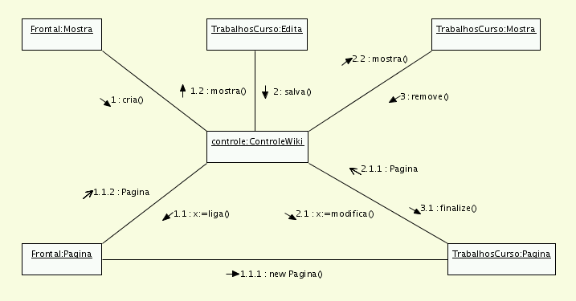
Diagramas UML 1 – Diagrama de Colaboração

Slide 5
Diagramas UML 2 – Diagrama de Implantação (Arquitetura Operacional)

Slide 6
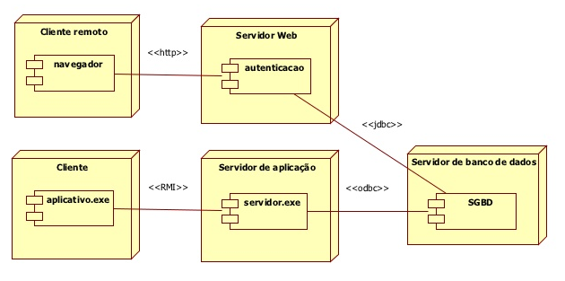
Diagramas UML 2 – Diagrama de Implantação (Arquitetura Operacional)

Slide 7
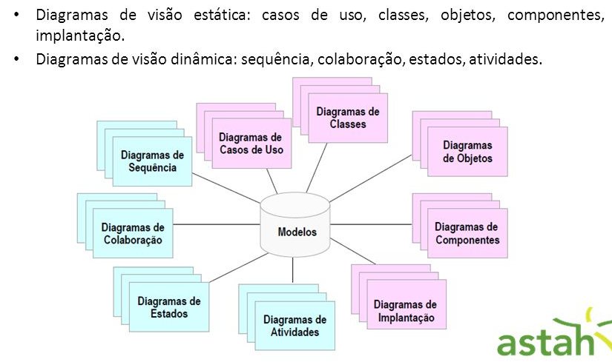
Diagramas UML 3 – Resumo de Diagramas

Slide 8
Diagramas UML 3 – Resumo de Diagramas
Visão Estática
Casos de Uso – “As funções que o usuário ou o Sistema faz”
Componentes – “Módulos que vao executar os casos de uso”
Implantação – “AONDE os Componentes vao estar colocados”
Classes – “Esqueleto do código do Sistema”
Objetos – “Elementos que o código vai criar”
Visão Dinâmica
Atividades – “O fluxo de passos que as funções irão executar”
Colaboração – “Que classes/componentes chamarão que funções em outras classes”
Sequencia – “Diagrama de Colaboração em ordem cronologica”
Estados – “Retratos estáticos da situação do Sistema”

Slide 9
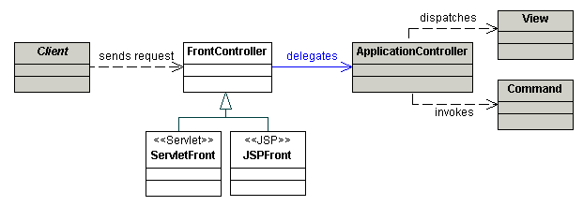
Padrões de projeto 1 –Controler (Lógica de Negócios)

Slide 10
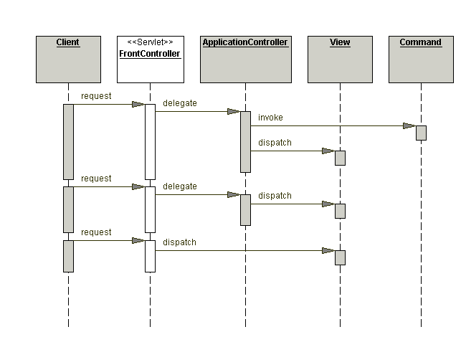
Padrões de projeto 1 –Controler (Lógica de Negócios)

Slide 11
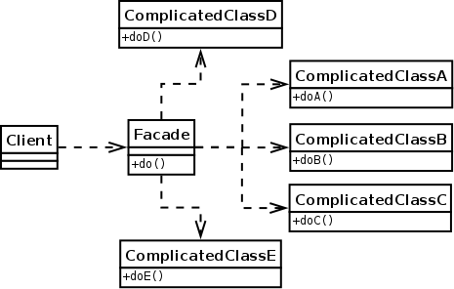
Padrões de projeto 2 – Façade (Fachada) – Sem lógica de negócios

Slide 12
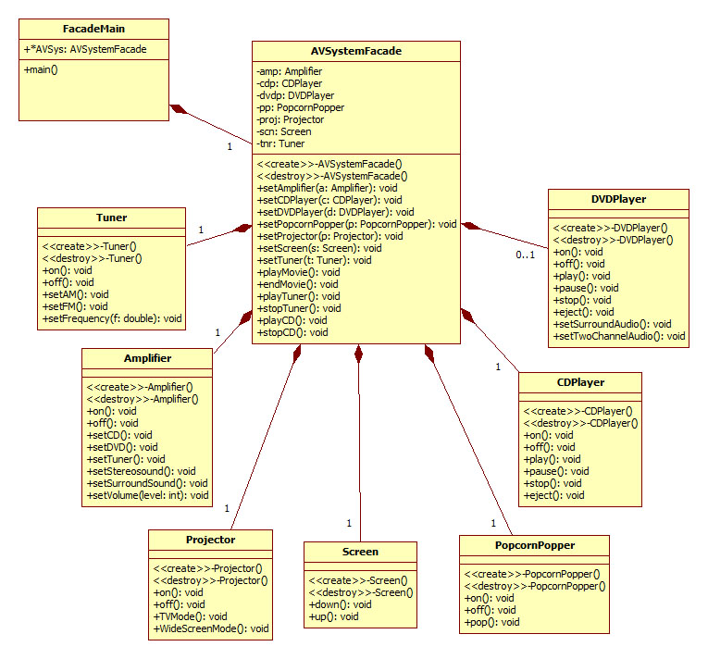
2 – Façade (Fachada) – Sem lógica de negócios

Slide 13
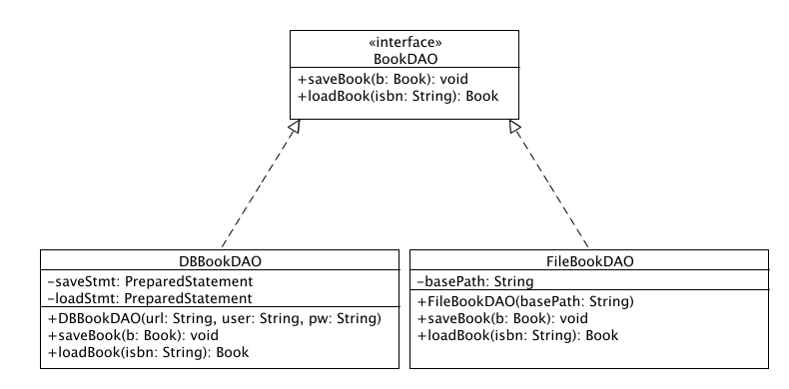
Padrões de projeto 3 – DAO (Data Access Object

Slide 14
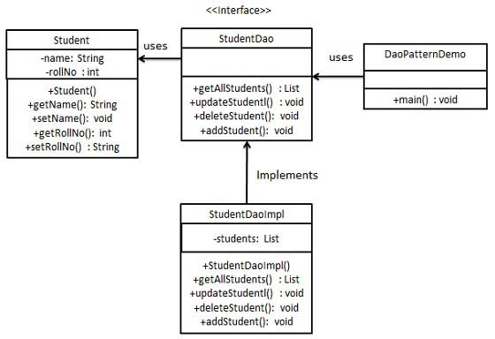
Padrões de projeto 3 – DAO (Data Access Object

Slide 15
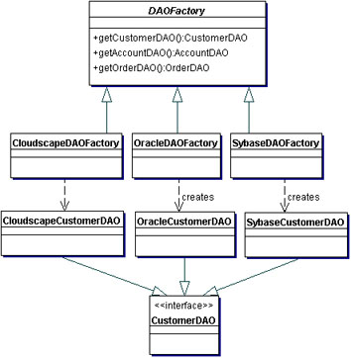
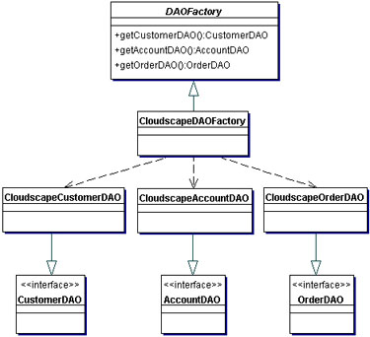
Padrões de projeto 3 – DAO (Data Access Object

Slide 16
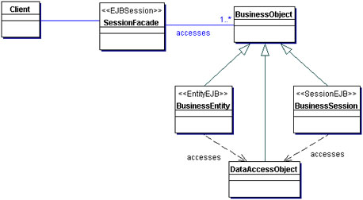
Padrões de projeto 3 – DAO (Data Access Object

Slide 17
Análise e Projeto de Sistemas Aula 6 – Exercício Prático em Sala
Formar grupos de 3 (Max 4)
Utilizar o exercício da aula 4
Escolha um caso de uso e faça um Diagrama de Colaboração
Escolha um caso de uso e faça um Diagrama de Implantação
Escolha um componente e aplique o padrão Controler
Escolha um componente e aplique o padrão Façade
Escolha um componente e aplique o padrão DAO

Slide 18
Análise e Projeto de Sistemas Aula 4 – Exercício Prático em Sala – Definição do sistema
“O objetivo do Sistema será uma ferramenta de apoio aos criticos e profissionais de cinema, televisão e teatro manipular e armazenar filmes, series e peças junto com críticas (de vários outros críticos), avaliações, frases famosas, atores, diretores, midias(DVD, Fita, digital,etc) e localização”

Slide 19
Análise e Projeto de Sistemas Aula 4 – Exercício Prático em Sala – Requisitos de Negócios
BR1 - O usuário deverá poder manipular com filmes para cinema ou televisão, seus atores, personagens, produtores e diretores, assim como indicar frases famosas, quem disse e relacionar com outros filmes.
BR2 - O Sistema deve poder manpular com series de TV, assim como seus episódios, atores e criadores.
BR3 - O Sistema deve manipular com peças de teatro e suas criticas, assim como seus atores e diretores
BR4 - Os usuários deverão poder escrever e manipular com críticas suas ou de outros.
BR5 - O Sistema deve poder manipular com criticos
BR6 - O usuário deve poder relacionar atores, diretores e criadores entre os vários filmes, series de TV e peças de teatro.
BR7 - O usuário deve poder usar o Sistema para gerenciar as versões em midia (DVD, fita, etc) em sua biblioteca
BR8 – Os usuários devem poder publicar suas criticas e disponibilizar para o público.
BR9 – Esse Sistema deve poder ser usado em plataformas móveis (aplicativos de cellular e tablet)

